Slide 1
统计软件R
主讲：周丽
电话：13587400880
QQ：48072570

Slide 2

教材与参考书
教材：R语言与统计分析，汤银才 著， 高等教育出版社，2008
参考资料（网上都 可下载电子版）
R for Beginner 中文版
R参考卡片（中文）
R导论
153分钟学会R（R的常见问题解答）

Slide 3
课程内容
1.R语言入门
2.1~2.2R基本原理与核心
2.4R的数据结构
2.5数据的存储与读取
2.6R的图形功能
2.7R编程
3概率与分布
4探索性数据分析
5统计模型分析

Slide 4
教学安排
总学时： 48
（其中理论： 32 +上机： 16 ）
学分：2.5
链接：教学进度与计划表

Slide 5
作业与要求：
每人必须准备一个U盘，每节理论课后的程序存到u盘里，以备检查。
每人必须准备一个作业本，书写实验课前的程序草稿。
成立四人学习小组，实行组长负责制。负责检查程序的完成情况。此项成绩作为平时表现分。
上机课时输入程序并调试正确，再撰写实验报告
实验报告争取上机课结束时上交完成

Slide 6
考核说明
总评=平时（考勤、平时表现、实验报告）*20%+其中成绩*20%+期末成绩*60%
期末考试形式：笔试理论（闭卷，教室）+机试实验（开卷，机房）

Slide 7
关于怎样学习统计软件
认真听——提高课堂效率
动手练——例子，习题，课外练习
相互交流

Slide 8
Ch1 R介绍
本章概要
♢ R 的功能与特点
♢ R 的安装与运行
♢ R 程序包的安装与运行

Slide 9
1.1什么是R
R软件是一种统计编程语言，同时也是一个用来进行统计运算与统计绘图的工作环境。
R的由来：
20世纪70年代, 贝尔实验室开发S 语言， 主要用在s-plus软件中。
现在，R开发核心小组自愿开发与维护，全球共享
20世纪80年代, 新西兰克兰大学统计系Ross Ihaka ，新的统计运算环境R软件
1995年,源代码公布出来，免费供大众使用。

Slide 10
1.2R的特点
免费
不依赖于操作系统
帮助功能完善
作图功能强大
统计分析能力尤为突出
可移植性强强大的拓展与开发能力
灵活而不死板
浮点运算功能强大

Slide 11
1.3R的资源
R工程网站（www.r-project.org）
R的核心开发小组及时发布有关信息官方网站
下载最新版本及大量的统计程序包
R的CRAN社区（cran.r-project.org

Slide 12
1.4R的安装与运行
1.4.1R软件的安装、启动与关闭
1.4.2 R程序包的安装与载入

Slide 13
1.4.1R软件的安装、启动与关闭
1.安装
进入R工程网站⇒点左边CRAN社区⇒选镜像（中国境内有4个）⇒选操作系统有三种：Linux、(Mac) OS X、Windows, （以windows为例）⇒选Base基本模块⇒ Download R x.x.x for Windows，下载后运行即可安装（注：版本更新很快，目前为R386 3.0.3）。

Slide 14
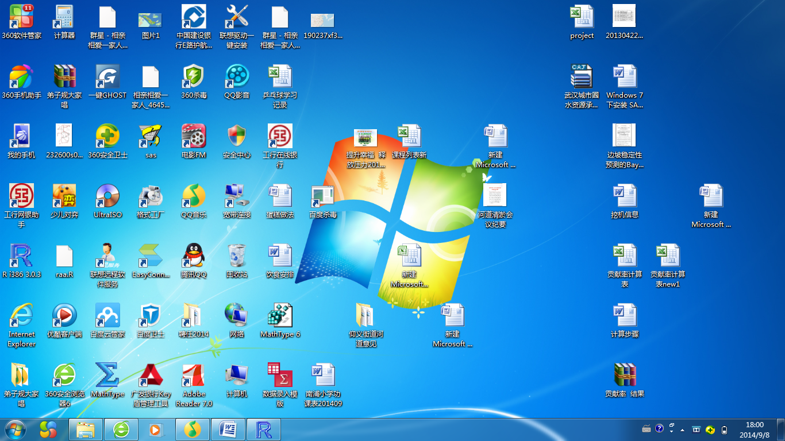
1.4.1R软件的安装、启动与关闭
2.启动：
方式一：占击桌面上的图标
方式 二：点击主菜单：开始⇒程序⇒R⇒R386 3.0.3

Slide 15
示例：
例1.将R作为计算器使用：如计算，
> 2+3^2
[1] 11
> 2*log10(100)
[1] 4
> 3*exp(2*sin(2))+4*log(8/7)
[1] 24.0237

Slide 16
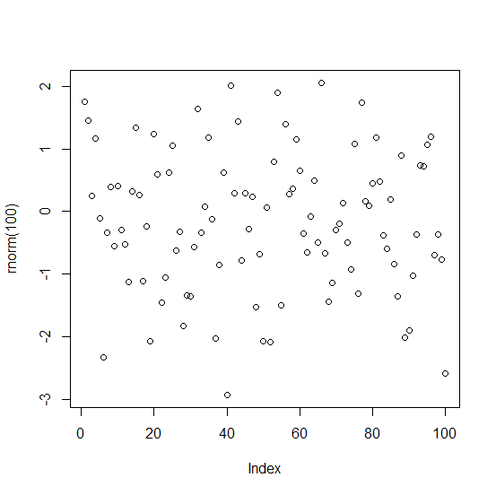
例2.体验统计功能作图
>plot(rnorm(100))

Slide 17
1.4.1R软件的安装、启动与关闭
3.关闭：
方式一：在命令行键入q( )
方式 二：点击R-GUI右上角的叉号。
注：退出时若选择保存工作空间，默认是保存在当前工作目录下,文件名为R.Rdata。下次运行系统时可通过load( )或菜单“文件”⇒ “载入工作空间”来加载。

Slide 18
补充：工作目录的查询、设定
查询当前工作空间：getwd( )
设定工作空间：setwd(”文件夹路径”)
注：Windows文件夹路径要事先存在，路径中的反斜杠用“/ ”。 如：
>getwd()
> setwd("E:/Rprogram")

Slide 19
1.4.2 R程序包的安装与载入
包(package)是函数的集合，常常是为了特殊任务所写的函数。也可以称之为库（library)
R底层安装时自带的包
需要手动下载和安装的包
点击主菜单：包→加载程序包，查看底层版本包
通过R网站访问下载安装

Slide 20
程序包的安装方式
菜单方式：
在已经联网的条件下, 按步骤“程序包⇒ 安装程序包...⇒ 选择CRAN 镜像服务器⇒ 选定程序包”进行实时安装
命令方式：
在已经联网的条件下, 在命令提示符后键入：
> install.packages("Packagename")
本地安装
在无上网条件下，先从CRAN社区下载需要的程序包及与之关联的程序包, 再按第一种方式通过“程序包”菜单中的“用本机的zip 文件安装程序包”选定本机上的程序包(zip 文件) 进行安装.

Slide 21
程序包的载入方式:
菜单方式:
按步骤“程序包⇒ 载入程序包...”, 再从已有的程序包中选定需要的一个加载;
命令方式:
在命令提示符后键入：
>library(“Packagename”)或>library(‘Packagename’)或>library(Packagename)

Slide 22
更新程序包方式:
菜单方式:
按步骤“程序包⇒ 更新程序包...”,选择程序包的名字即可即时更新
命令方式:
在命令提示符后键入：
>update.packages(“Packagename”)

Slide 23
！温馨提示
R程序包只有先安装好，才能载入使用
R 命令对大小写敏感

Slide 24
例3：
现在要使用两个程序包：MASS和gstat，请安装并加载。
提示：先查看两个程序包是否已经安装，没有的话，先安装再加载。
用命令和菜单两种方式
> library(MASS) #因为MASS已经安装了
> install.packages("gstat")
> library(gstat)

Slide 25
1.4本章R函数小结
表1 第1章R简介所介绍的R函数
函数 | 功能 | 示例
exp(x) | 指数函数e^{x} | exp(2)
log10(x) | 以10为底的对数 | log10（100）
log(x) | 自然对数lnx | log（100）
sin(x) | 三角函数sinx | sin(2*pi)
q() | 关闭R | q()
load() | 加载某个已保存的工作空间 | load("E:\\Rprogram\\.RData")
install.package() | 安装程序包 | install.package(“gstat“)
library( ) | 载入程序包 | library(“gstat“)

Slide 26
作业：
输入本节程序
书面作业：P5 T1.2 1.3 1.5

